Slide 1
Отдых в Новосибирских лесах
(круглый год)

Slide 2
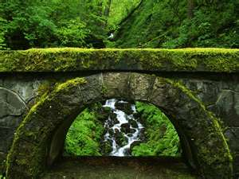
ПУТЕШЕСТВИЕ В ЛЕС ЛЕТОМ

Slide 3
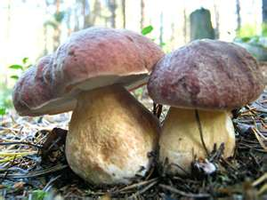
Поход в лес за грибами

Slide 4
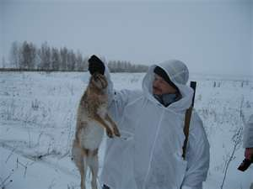
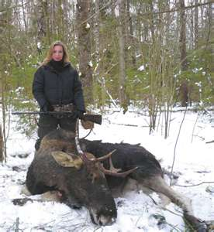
Охота зимой в Новосибирске

Slide 5
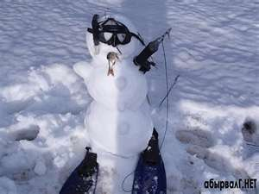
И обязательно слепите снеговика

